Slide 1

Команда BugData
10
Сервис выделения сущностей из поискового запроса клиента
мобильном приложении торговой сети «Пятерочка»

Slide 2



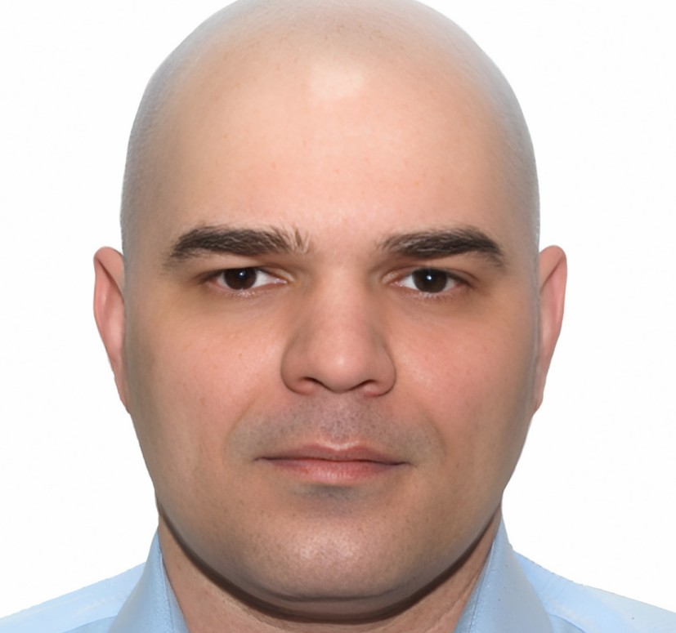
КОМАНДА «BUGDATA»
О команде
Город: Тольятти
Участников: 2 человека
Капитан: Анатолий Солтус
Задача
Эскалация языка обработки набора данных предобученной модели от Python в PHP
Анатолий Солтус
Викентий Атаманюк
Решение
В качестве библиотеки для обработки естественного языка использовали SpaCy. так как:
– поддерживает более 20 языков, в частности русский;
– показывает хорошие результаты по быстродействию;
– поддерживает большое количество вариантов моделей.
Капитан
@Guslinger35
9869558215
soltusaa@ya.ru
Разработчик
@viniata
9021802741
viniata@ya.ru

Slide 3
КОМАНДА «BUGDATA»
Краткая история команды:
Наша команда – это два друга, оба программисты. Участие в конкурсах или хакатонах скорее хобби, а здесь очень грамотно поставлена административная часть
Почему вы выбрали именно эту задачу из предложенных на хакатоне?
Задача по определению сущностей больше всего пересекается с профессиональной деятельностью каждого члена команды, нам было интересно исследовать эту тему и попробовать различные подходы для возможного применения в будущем
С какими основными сложностями или вызовами вы столкнулись и как их преодолели?
Основная сложность – это требования к производительности и быстродействию конечного сервиса. Так же вызовом была работа с противоречивым набором данных
Как вы планируете дальше использовать или развивать ваше решение:
Внедрение личные проекты и проекты на основной работе

Slide 4
СХЕМА ПРИЛОЖЕНИЯ
Запрос, приведенный к нормальному виду
РНР-сервис
Python-скрипт
обработка веб-запросов
работа с нейросетью
Запрос пользователя
Ответ нейросети
Ответ в нужном формате

Slide 5
КОМАНДА «BUGDATA»
СПАСИБО ЗА ВНИМАНИЕ

